Slide 1
第四章 指令级并行
主要内容
  4.1 指令级并行的概念
  4.2 指令的动态调度
  4.3 控制相关的动态解决技术
  4.4 多指令流出技术

Slide 2
4.2指令的动态调度
编译器本质上通过对每个循环迭代中寄存器重命名来展开循环
硬件也可通过寄存器重命名和乱序执行来获得同样的效果
动态调度
  记分牌
  Tomasulo’s算法
Notes:
先介绍通用的指令集结构概念，在针对MIPS。

Slide 3
冒险的检测和调度
如果存在数据相关，硬件检测机制会做如下的事情知道相关消除动态调度
  暂停指令
  停止取指令和发射指令
静态调度（开始于60s，流行于80s）消除动态调度
  软件来负责调度指令减少空转
动态调度
  硬件对指令的执行重新排序来减少空转
Notes:
先介绍通用的指令集结构概念，在针对MIPS。

Slide 4
动态调度
动态调度的目的
  在程序执行的时候，解决WAW,WAR和RAW带来的冒险
优点：
  处理在编译的时候未知的相关，简化编译器
  在不同的流水线上都能有效的运行
缺点：
  很大地增加了硬件的复杂性
两个动态调度技术
  记分牌
  Tomasulo算法
Notes:
先介绍通用的指令集结构概念，在针对MIPS。

Slide 5
记分牌
记分牌1964被Cray用于CDC 6600
记分牌允许指令乱序执行，前提
  充足的资源，无数据相关
  记分牌动态解决了先写后读相关
  指令可以乱序执行
基本原理
  每条指令均经过记分牌，记录各指令间数据相关的信息
  如果记分牌判断出一条指令不能立即执行，它就检测硬件的变化从而决定何时能够执行
Notes:
先介绍通用的指令集结构概念，在针对MIPS。

Slide 6
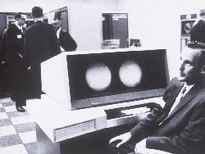
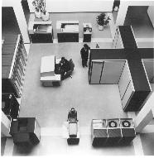
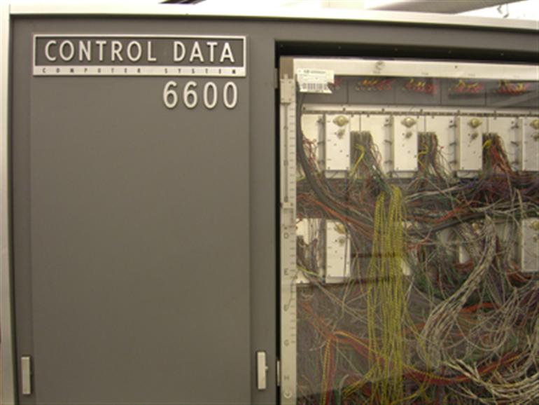
CDC6600的照片

Slide 7
记分牌处理
流水线ID段被分为两级
  流出—解析指令，检查结构相关
  读操作数—直到不存在数据相关时，才读取操作数
如果存在WAR或者WAW相关，记分牌会暂停这条指令的执行，直到相关消除后才继续执行
Notes:
集中论述任何新机器中都可能涉及的核心概念，选择的是那些已经成功，经受考验，并被广泛应用的技术。

Slide 8
记分牌的结构
FP Mult
FP Mult
FP Divide
Registers
Functional Units
FP Add
Integer
SCOREBOARD
Memory
Notes:
集中论述任何新机器中都可能涉及的核心概念，选择的是那些已经成功，经受考验，并被广泛应用的技术。

Slide 9
记分牌执行过程
流出（Issue）
  本指令所需的功能部件有空闲
  正在执行指令使用的目的寄存器与本指令不同
    保证WAW相关
读操作数（Read operands）
  前面已流出的还在运行的指令不对本指令的源操作数寄存器进行写操作
  一个正在工作的功能部件已经完成了对这个寄存器的写操作
  动态解决RAW相关
前面两步完成了原来ID段的功能
Notes:
集中论述任何新机器中都可能涉及的核心概念，选择的是那些已经成功，经受考验，并被广泛应用的技术。

Slide 10
记分牌执行过程
执行（Execution）
  开始于取到操作数后
  当结果产生后，修改记分牌
  FP流水部件会占用多个周期
写结果（Write result）：检查WAR相关
出现以下情况时，不允许指令写结果：
  前面的某条指令还没有读取操作数
  其中某个源操作数寄存器与本指令的目的寄存器相同
Notes:
集中论述任何新机器中都可能涉及的核心概念，选择的是那些已经成功，经受考验，并被广泛应用的技术。

Slide 11
记分牌结构
功能部件状态表
用9个域来记录每个功能部件的状态
  Busy：指示功能部件是否工作
  Op：功能部件当前执行的操作
  Fi：目的寄存器编号
  Fj，Fk：源寄存器编号
  Qj，Qk：向Rj，Rk中写结果的功能部件
  Rj，Rk：标示Fj，Fk是否就绪，是否已经被使用
高级计算机体系结构
国防科技大学计算机学院
Notes:
集中论述任何新机器中都可能涉及的核心概念，选择的是那些已经成功，经受考验，并被广泛应用的技术。

Slide 12
数据结构：程序实例
指令序列
  LD F6,34(R2)
  LD F2,45(R3)
  MULTD F0,F2,F4
  SUBD F8,F6,F2
  DIVD F10,F0,F6
  ADDD F6,F8,F2
  浮点部件执行时间延迟
    加（减）法2拍
    乘法 10 拍
    除法 40 拍
Notes:
集中论述任何新机器中都可能涉及的核心概念，选择的是那些已经成功，经受考验，并被广泛应用的技术。

Slide 13
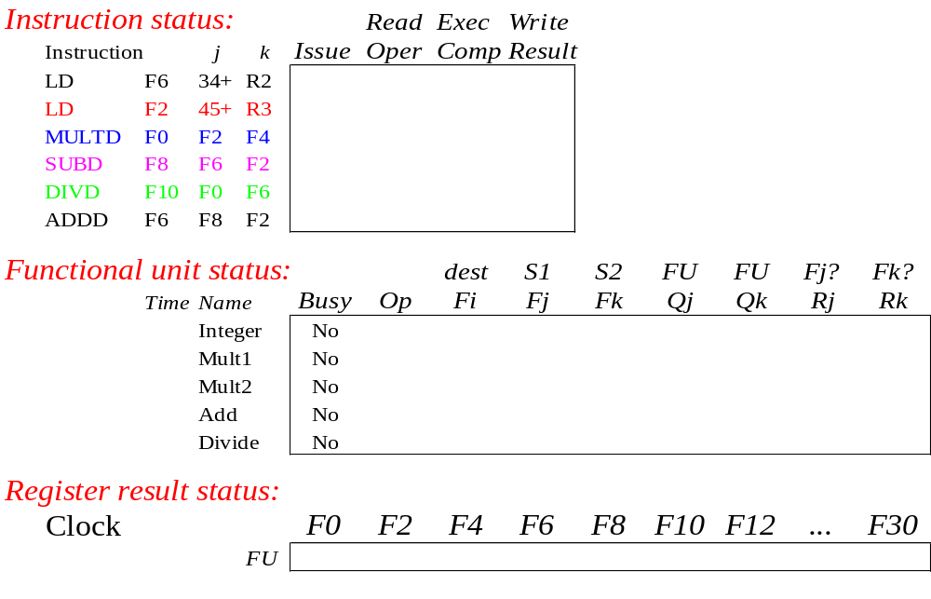
实例

Slide 14
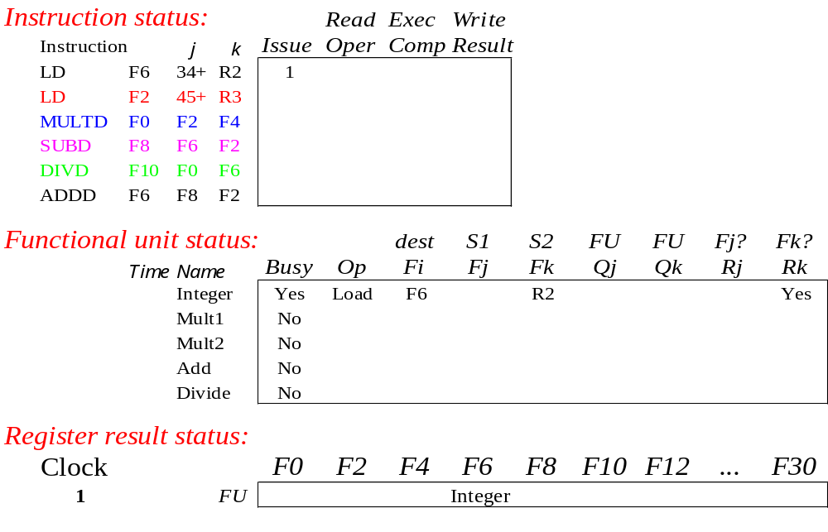
实例: Cycle 1

Slide 15

Scoreboard Example: Cycle 2

Slide 16
实例: Cycle 2
Issue 2nd LD?

Slide 17

实例: Cycle 3

Slide 18
实例: Cycle 3
Issue MULT?

Slide 19
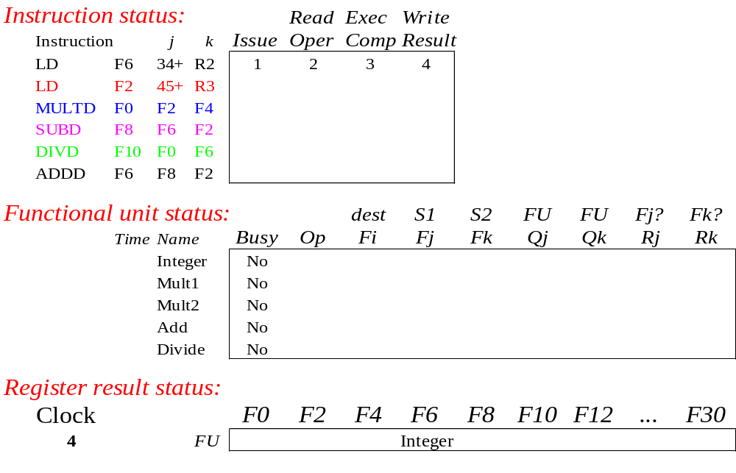
实例: Cycle 4

Slide 20
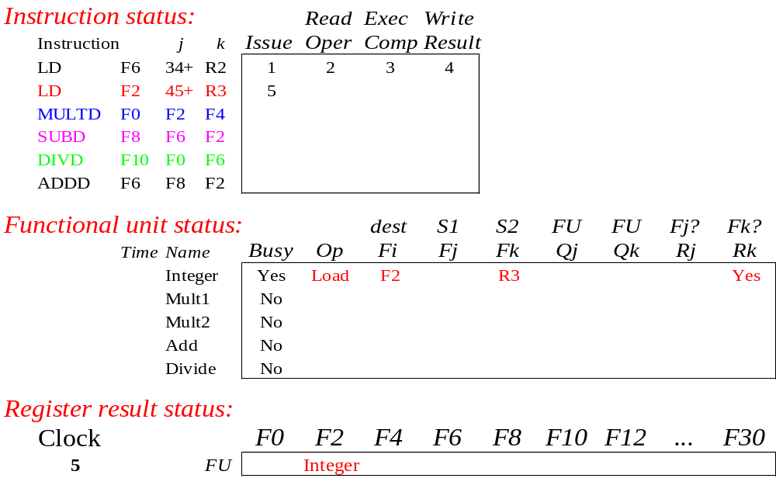
实例: Cycle 5

Slide 21
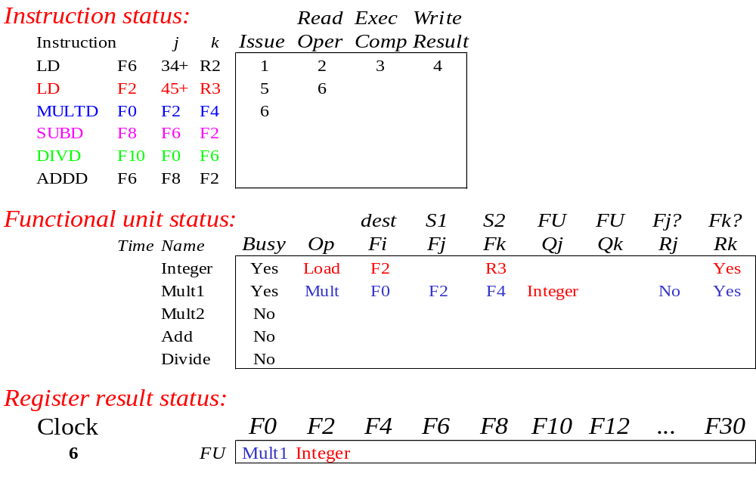
实例: Cycle 6

Slide 22
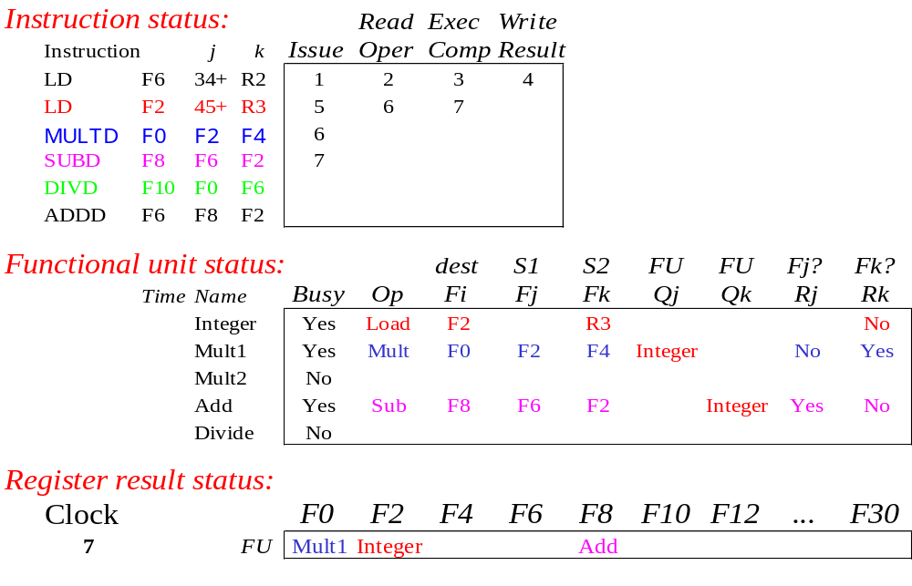
实例: Cycle 7

Slide 23
实例: Cycle 7
Read multiply operands?

Slide 24
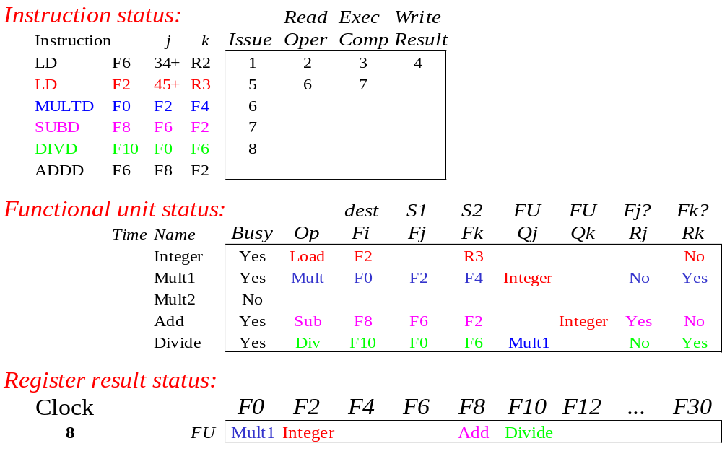
实例: Cycle 8a (前半拍)
Read operands for MULT & SUB?

Slide 25
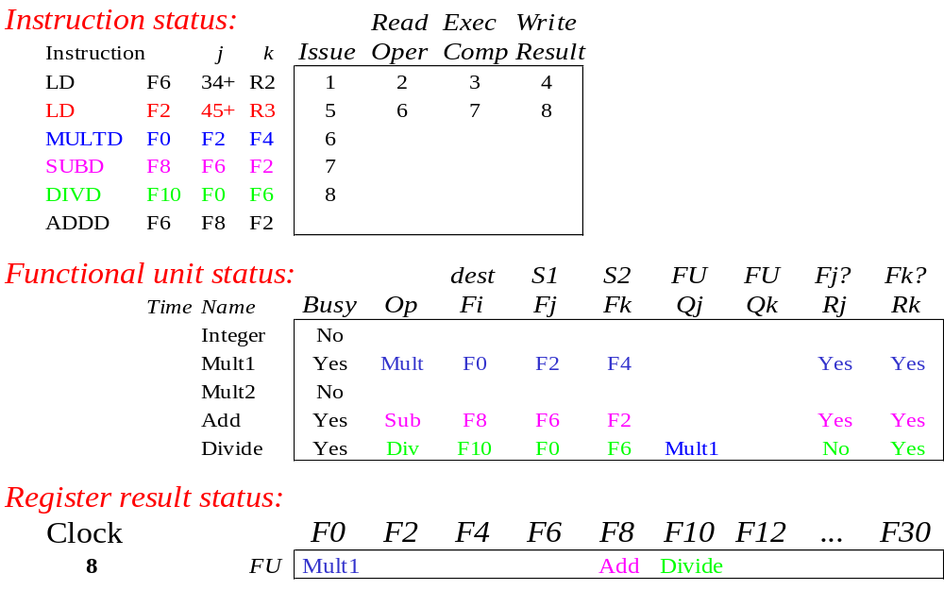
实例: Cycle 8b (后半拍)

Slide 26
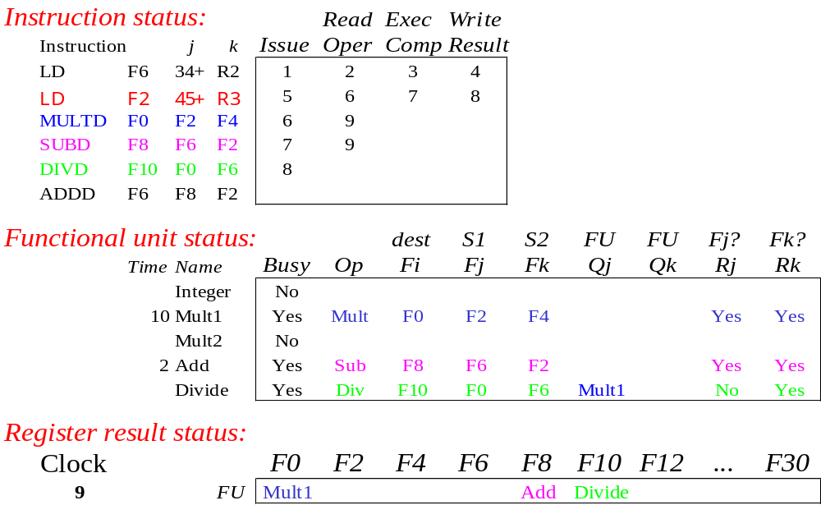
实例: Cycle 9
Note
Remaining

Slide 27
实例: Cycle 9
Issue ADDD?
Note
Remaining

Slide 28

实例: Cycle 10

Slide 29

实例: Cycle 11

Slide 30
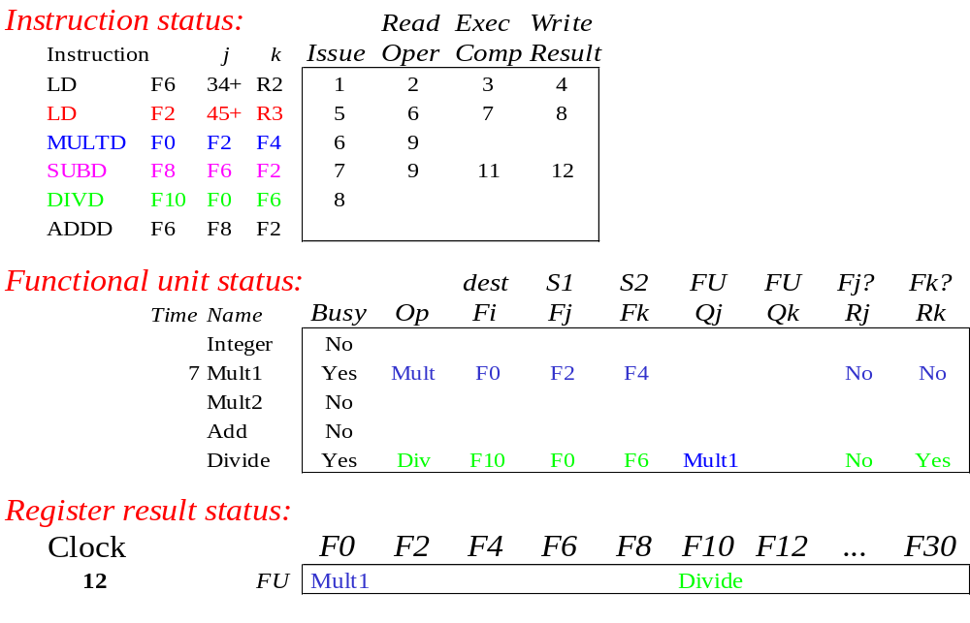
实例: Cycle 12

Slide 31
实例: Cycle 12
Read operands for DIVD?
Issue ADDD?

Slide 32
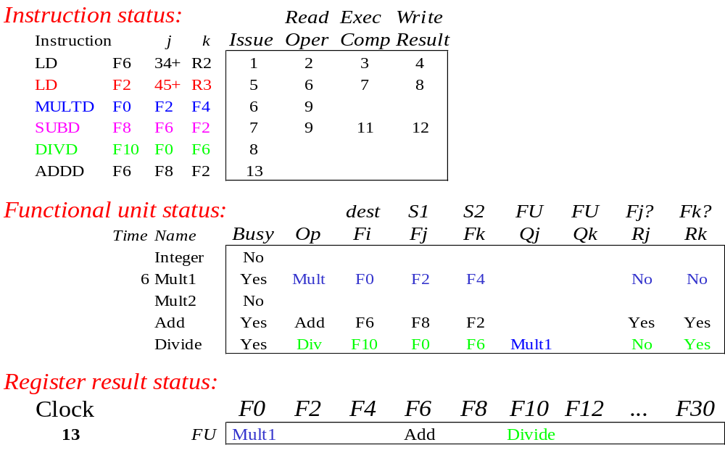
实例: Cycle 13

Slide 33
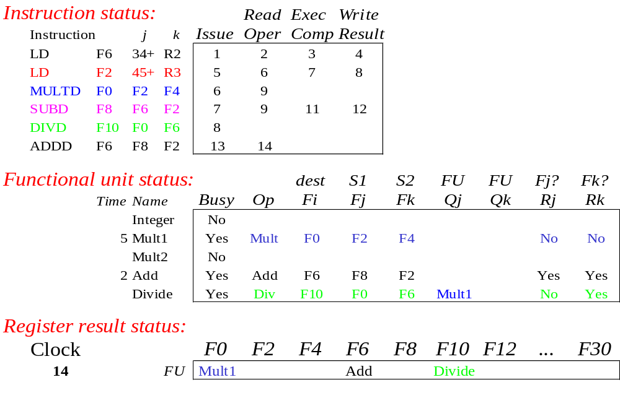
实例: Cycle 14

Slide 34

实例: Cycle 15

Slide 35

实例: Cycle 16

Slide 36

实例: Cycle 17

Slide 37
实例: Cycle 17
Why not write result of ADDD?

Slide 38
实例: Cycle 17
Why not write result of ADDD?
WAR Hazard!

Slide 39

实例: Cycle 18

Slide 40
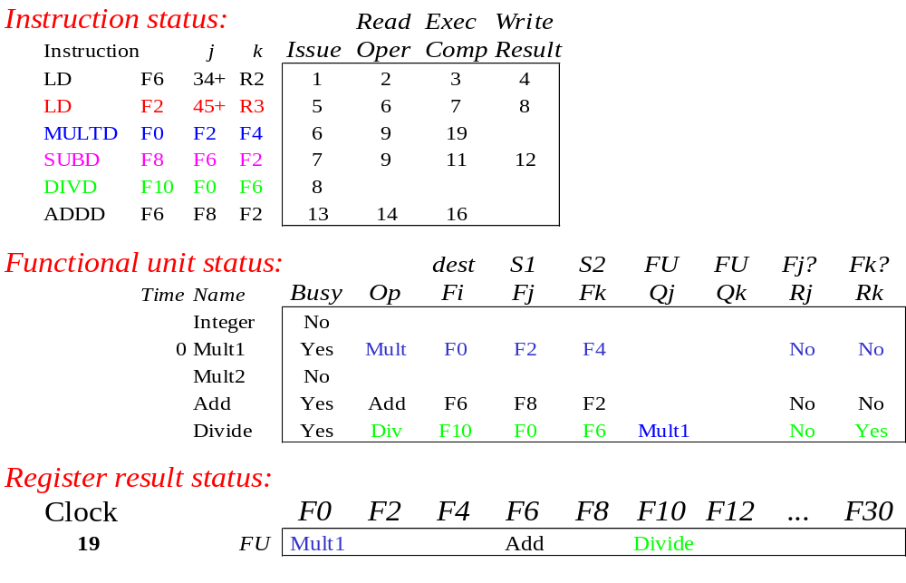
实例: Cycle 19

Slide 41
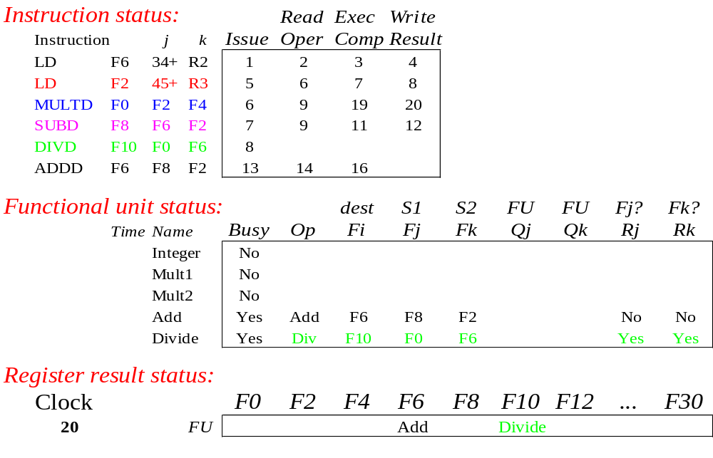
实例: Cycle 20

Slide 42

实例: Cycle 21

Slide 43
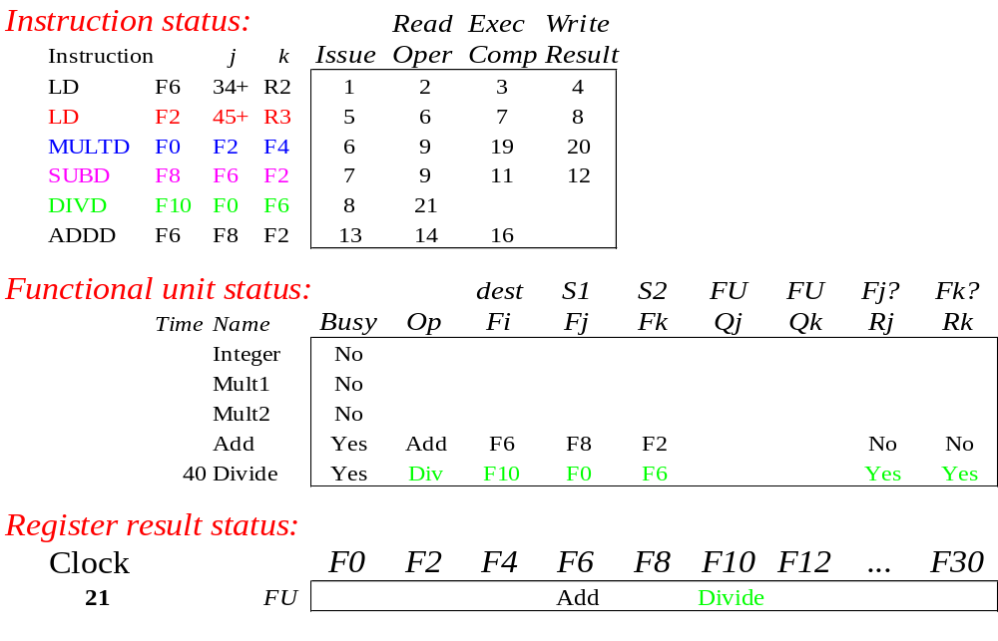
实例: Cycle 21
WAR Hazard is now gone...

Slide 44
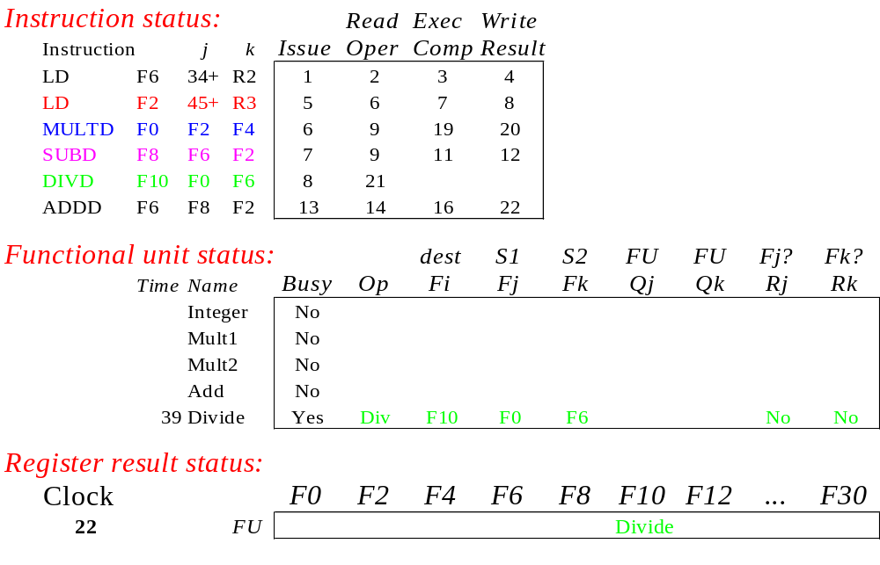
实例: Cycle 22

Slide 45
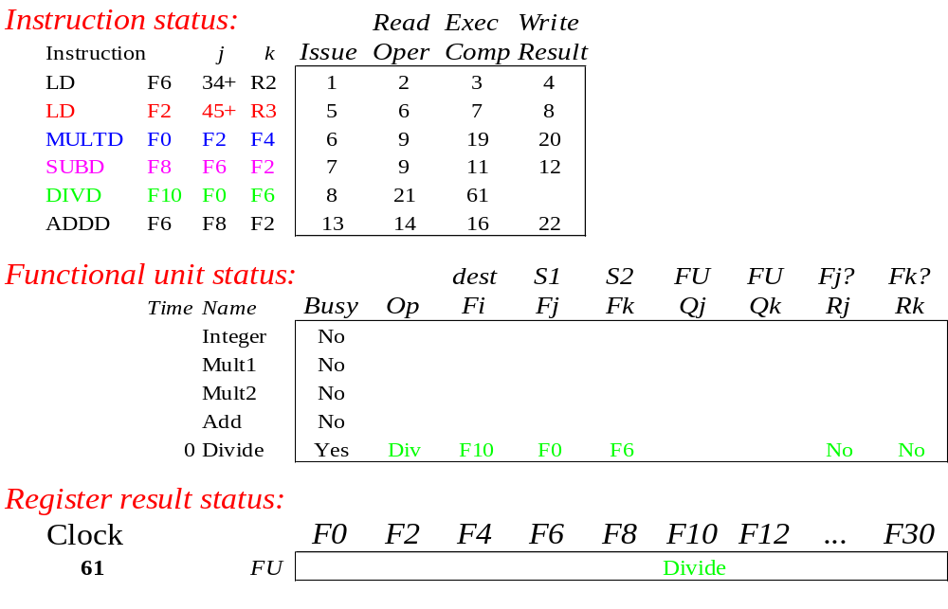
实例: Cycle 61（跳过一些节拍）

Slide 46
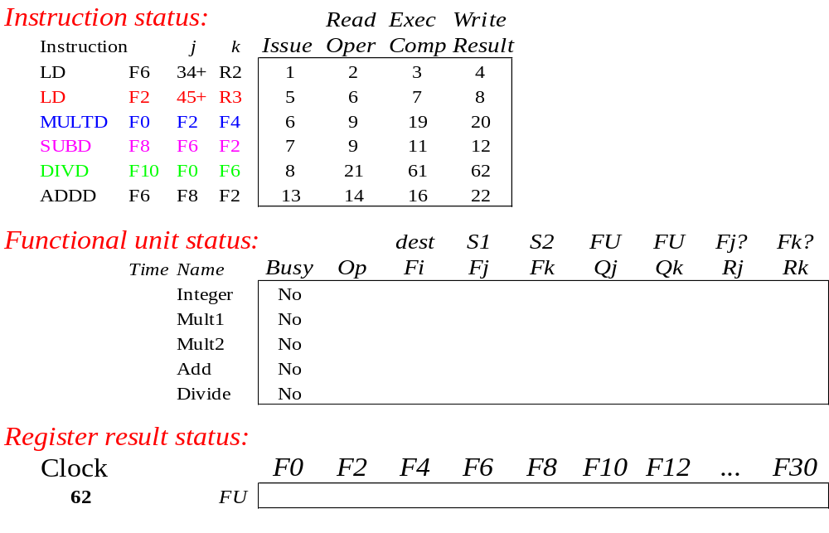
实例: Cycle 62

Slide 47
记分牌最终状态

Slide 48
记分牌最终状态
In-order issue
Out-of-order execute
Out-of-order WR

Slide 49
开销和性能提升
CDC6600
    性能提升 编码方式
    1.7 FORTRAN
    2.5 手工汇编
Condition（CDC6600记分牌）
  无软件流水调度
  无主存储器
  无Cache
CDC6600上的记分牌的逻辑电路相当于一个功能部件，器件的耗费是非常低的
Notes:
集中论述任何新机器中都可能涉及的核心概念，选择的是那些已经成功，经受考验，并被广泛应用的技术。

Slide 50
谢谢！
Notes:
集中论述任何新机器中都可能涉及的核心概念，选择的是那些已经成功，经受考验，并被广泛应用的技术。

